Slide 1
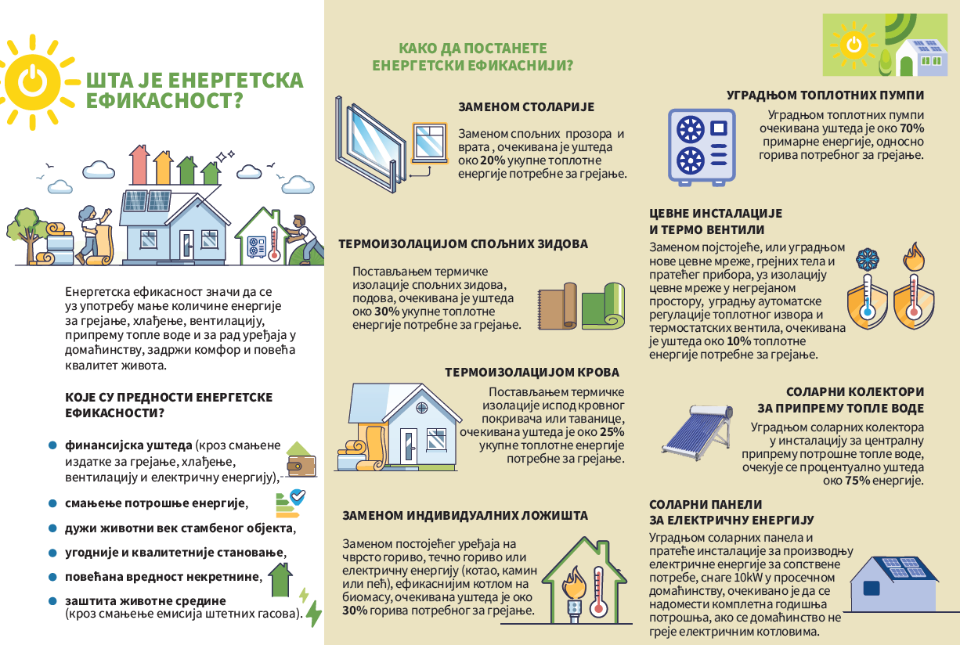

Slide 2


Slide 3

Чиста енергија и енергетска ефикасност за грађане
Комисија за реализацију енергетске санације породичних кућа и станова општине Бачка Паланка

Slide 4
ЦИЉ ПРОЈЕКТА „Чиста енергија и енергетска ефикасност за грађане“
Пројекат „Чиста енергија и енергетска ефикасност за грађане“ је петогодишњи пројекат Министарства рударства и енергетике и Светске банке којим се обезбеђују субвенције домаћинствима за спровођење мера енергетске ефикасности.
Овим програмом се остварују значајне уштеде енергије, смањење емисије угљен диоксида, здравији ваздух и повећање комфора за све грађане Републике Србије.
Субвенције се реализују кроз доделу бесповратних средстава домаћинствима на територији јединица локалне самоуправе и градских општина са којима је Министарство закључило уговор о суфинансирању Програма енергетске санације.

Slide 5
Кроз Програм енергетске санације обезбеђују се финансијска средства за субвенције грађанима, и то за појединачне мере енергетске ефикасности које се субвенционишу са максимално 50% вредности инвестиције, или за пакете мера у ком случају субвенција може учествовати у укупној инвестицији и до 65%.
Од 2025. године издвајају се значајно већa средства за социјално најугроженије грађане, којима су омогућене субвенције у износу до 90% вредности инвестиције за енергетску санацију објеката домаћинства.
Општина Бачка Паланка је једна од 149 општина која је у сарадњи са Министарством рударства и енергетике за побољшање енергетске ефикасности породичних кућа и станова у прилици да замени столарију, изолује фасаде, угради нове котлове или постави соларне панеле у оквиру пројекта „Чиста енергија и енергетска ефикасност за грађане“.

Slide 6
ДОДЕЛА СРЕДСТАВА СЕ СПРОВОДИ ПУТЕМ ЈАВНИХ ПОЗИВА КОЈЕ РАСПИСУЈУ ЈЕДИНИЦЕ ЛОКАЛНЕ САМОУПРАВЕ:
ЈАВНИ ПОЗИВ за учешће директних корисника (привредних субјеката) у спровођењу мера енергетске санације породичних кућа и станова на територији општине Бачка Паланка
ЈАВНИ ПОЗИВ за суфинансирање мера енергетске санације породичних кућа и станова на територији општине Бачка Паланка за 2025.год (за грађане)

Slide 7
ПРЕДМЕТ СУФИНАНСИРАЊA МЕРА ЕНЕРГЕТСКЕ САНАЦИЈЕ
Предмет Јавног позива је спровођење следећих мера енергетске ефикасности:
замена спољних прозора и врата и других транспарентних елемената термичког омотача
постављања термичке изолације спољних зидова, подова на тлу и осталих делова термичког омотача према негрејаном простору
постављања термичке изолације испод кровног покривача или таванице
замене постојећег грејача простора на чврсто гориво, течно гориво, природни гас* или електричну енергију (котао или пећ) ефикаснијим котлом на гас
замене постојећег грејача простора на чврсто гориво, течно гориво или електричну енергију (котао или пећ) ефикаснијим котлом на биомасу
уградња топлотних пумпи
замене постојеће или уградња нове цевне мреже, грејних тела и пратећег прибора
уградња соларних колектора у инсталацију за централну припрему потрошне топле воде;
уградња соларних панела и пратеће инсталације за производњу електричне енергије
израда техничке документације у складу са Законом о планирању и изградњи

Slide 8
КОРИСНИЦИ БЕСПОВРАТНИХ СРЕДСТАВА ИЗ КАТЕГОРИЈЕ ОСТАЛИХ ГРАЂАНА
Крајњи корисници бесповратних средстава су грађани који испуњавају следеће услове:
да су власници објекта, или;
корисници објекта са пријавом боравка/пребивалишта на адреси објекта и приложеном писаном сагласности власника објекта;
да је породична кућа или стан који пријављују за енергетску санацију (у даљем тексту објекат) легално изграђен
Да се у објекту станује током целе године

Slide 9
КОРИСНИЦИ БЕСПОВРАТНИХ СРЕДСТАВА ИЗ КАТЕГОРИЈЕ СОЦИЈАЛНО РАЊИВИХ
Крајњи корисници бесповратних средстава су социјално рањиве категорије грађана који станују у породичним кућама и становима и испуњавају следеће услове:
Услови у погледу статуса (неопходно је да испуњава један од следећих услова):
да члан домаћинства има статус енергетски угроженог купца на основу Уредбе о енергетски угроженом купцу("Службени гласник РС", бр. 137 од 9. децембра 2022, 93 од 27. октобра 2023, 116 од 26. децембра 2023 и 83 од 26. септембра 2025.)
да члан домаћинства има остварено право на новчану социјалну помоћ или увећану новчану социјалну помоћ или дечији додатaк или увећани додатак за помоћ и негу другог лица (на основу службеног акта којим се утврђује право на новчану социјалну помоћ или увећану новчану социјалну помоћ или дечији додатак или увећани додатак за помоћ и негу другог лица);
да члан домаћинства има остварено право на најнижу пензију у складу са Законом о пензијском и инвалидском осигурању и закључен уговор о снабдевању електричном енергијом на име тог члана домаћинства, односно евидентираност тог члана домаћинства код снабдевача као крајњег купца електричнe енергијe;

Slide 10
да је члан домаћинства корисник привремене накнаде – инвалид рада друге и треће категорије инвалидности, односно преостале радне способности (у складу са законом којим се уређују пензијско и инвалидско осигурање);
да је члан домаћинства инвалидно дете – корисник привремене накнаде код Републичког фонда за пензијско и инвалидско осигурање, а који имају пребивалиште на територији Републике Србије;
да је објекат легално изграђен;
да је подносилац пријаве:
а) власник објекта, или
б) корисник објекта односно члан уже породице, тј. брачни друг, дете, брат, сестра, родитељ, деда, баба, усвојилац, усвојеник или старатељ власника објекта и да има пријаву боравка/пребивалишта на адреси објекта и приложену сагласност власника објекта;
да станују у објекту.

Slide 11
ВИСИНА БЕСПОВРАТНИХ СРЕДСТАВА
Укупнa бесповратна средства за категорију осталих грађана које oпштина Бачка Паланка заједно са средствима Министарства додељује путем овог позива износе 20.000.000 (двадесет милиона) динара.
Све уредне пријаве из категорије социјално рањивих грађана које буду поднете у року биће суфинансиране додатним бесповратним средствима Министарства.
Максимални удео бесповратних средстава за појединачне мере износи до 50% од укупне вредности исказане предрачуном/профактуром.
Поред могућности пријаве за појединачну меру/мере грађани имају могућност пријаве за један од пакета мера са вишим уделом бесповратних средстава.
Предвиђена су три пакета мера: Основни, Стандардни и Напредни.
Максимални удео бесповратних средстава лица из социјално рањивих категорија за појединачне мере износи до 90% од укупне вредности исказане предрачуном/профактуром.

Slide 12
ОБАВЕЗНА ДОКУМЕНТАЦИЈА УЗ ПРИЈАВУ НА ЈАВНИ ПОЗИВ ЗА КАТЕГОРИЈУ ОСТАЛИХ ГРАЂАНА
Пријава на јавни позив обавезно садржи:
потписан и попуњен Пријавни образац за суфинансирање мера енергетске ефикасности с попуњеним подацимао мери/пакету за који се конкурише и о стању грађевинских (фасадних) елемената и грејног система објекта;
доказ о власништву:
(1) Извод из листа непокретности/ уговор о купопродаји/ уговор о поклону/ правноснажно оставинско решење или други одговарајући документ из кога се несумњиво може утврдити власник објекта,
(2) Уколико више лица имају право сусвојине на објекту, потребно је доставити изјаве сагласности свих сувласника објекта, приликом пријаве оверену код јавног бележника,
3) уколико пријаву подноси корисник објекта, неопходно је да достави пријаву пребивалишта на адреси објекта који пријављује и писану сагласност власника објекта оверену код јавног бележника.;
4) доказ о легалности објекта:
(1) Употребна дозвола, или
(2) Решење о озакоњењу, или
(3) Извод из листа непокретности из кога произилази да је објекат уписан у складу са прописима о изградњи или
(4) Уверење надлежног органа Општинске управе општине Бачка Паланка/Извод из листа непокретности да је објекат изграђен пре доношења прописа о изградњи објекта

Slide 13
5) фотокопију личне карта подносиоца пријаве;
6) фотокопију рачуна за утрошену електричну енергију у претходном месецу, ради доказа да се у пријављеном стамбеном објекту/објектима станује током целе године, (минимална потрошња не може бити мања од 80 kWh месечно по мерном месту, а уколико се очитавање потрошње не врши на месечном нивоу, израчунава се просечна месечна потрошња, која мора износити преко 80 KWh).
За меру из поглавља I. тачкa 4) Јавног позива Решење о одобрењу извођења радова или неки други акт којим надлежни орган одобрава извођење радова на унутрашњој гасној инсталацији до новог котла који се уграђује у случају да је спољна и унутрашња гасна инсталација у случају да спољна и унутрашња гасна инсталација није предходно уграђена или је уграђен постојећи у периоду дужем од 15 година од објављивања овог позива;
8) Предмер и предрачун/профактура за материјал и опрему са уградњом издата од стране привредног субјекта са листе директних корисника (привредних субјеката) коју је објавила Општина Бачка Паланка, издата након објављивања јавног позива, као и атесте/извештаје који доказују испуњеност минималних услова енергетске ефикасности
9) Оверен и потписан важећи ценовник роба и услуга директног корисника на основу кога је дата профактура из тачке 8) овог одељка

Slide 14
ОБАВЕЗНА ДОКУМЕНТАЦИЈА УЗ ПРИЈАВУ НА ЈАВНИ ПОЗИВ ЗА СОЦИЈАЛНО РАЊИВЕ КАТЕГОРИЈЕ
Пријава на јавни позив за социјално рањиве категорије осим наведене документације за остале грађане захтева и додатна документа:
потписан и попуњен Пријавни образац за социјално рањиве категорије (разликује од Пријавног обрасца за остале грађане)
Доказ о власништву
Уколико више лица имају право сусвојине на објекту потребно је доставити изјаве сагласности свих сувласника објекта, приликом пријаве
Уколико пријаву подноси корисник објекта, неопходно је да достави писану сагласност власника објекта
Доказ о легалности објекта
Уверење/Пријава о пребивалишту којим се доказује да подносиоц пријаве станује у објекту;
У случају да подносиоц пријаве није власник објекта осим писане сагалсности власника оверене код јавног бележника, доказ да је члан уже породице;
Фотокопија личне карте подносиоца захтева
За меру из поглавља I. тачкa 4) Јавног позива Решење о одобрењу извођења радова или неки други акт којим надлежни орган одобрава извођење радова на унутрашњој гасној инсталацији до новог котла који се уграђује у случају да је спољна и унутрашња гасна инсталација у случају да спољна и унутрашња гасна инсталација није предходно уграђена;
За меру из поглавља I. тачкa 4) Јавног позива уколико се врши замена постојећег котла, документ(гарантни лист, рачун, фотокопија типске плочице на уређају или друго) који недвосмислено доказује на основу датума производње или уградње да је уграђен у периоду дужем од 15 година од ојбављивања овог Јавног позива;
Предмер и предрачун/профактура за материјал и опрему са уградњом издата од стране привредног субјекта са листе директних корисника (привредних субјеката) коју је објавила Општина Бачка Паланка, издата након објављивања јавног позива, као и атесте/извештаје који доказују испуњеност минималних услова енергетске ефикасности
акт надлежног државног органа којим се потврђује статус социјално рањиве категорије. За кориснике најниже пензије у складу са законом о ПИО, фотокопија пензионог чека из претходног месеца и фотокопија закљученог уговора о снабдевању електричном енергијом на име тог члана домаћинства, односно евидентираност тог члана домаћинства код снабдевача као крајњег купца електричне енергије.
Оверен и потписан важећи ценовник роба и услуга директног корисника на основу којег је дата профактура
Пријаву на јавни позив за социјално рањиве категорије подноси носилац статуса социјално рањиве категорије осим у случају кад је члан домаћинства инвалидно дете када Пријаву подноси родитељ/старатељ/усвојитељ.

Slide 15
МЕСТО И РОК ДОСТАВЉАЊА ПРИЈАВА
Крајњи рок за пријем пријава социјално рањивих грађана је 45. дана од дана објављивања позива
Пријаве осталих грађана ће се примати 45. дана од дана објављивања позива, или до утрошка средстава
Попуњен и потписан пријавни образац са пратећом документацијом јавног позива достављају се у затвореној коверти.
Грађани који поднесу непотпуну пријаву добиће рок од пет календарских дана да је допуне, писменим позивом за допуну.
На коверти обавезно нагласити да ли се пријава подноси за категорију социјално рањиве категорије или за остале грађане, са назнаком за Комисију за реализацију мера енергетске санације у пријемну канцеларију Општине Бачка Паланка улица: Краља Петра I бр/16

Slide 16
ОДОБРАВАЊЕ БЕСПОВРАТНИХ СРЕДСТАВА ЗА ФИНАНСИРАЊЕ ПРОЈЕКАТА
ЕНЕРГЕТСКЕ САНАЦИЈЕ
Комисија утврђује испуњеност услова за доделу средстава прегледом документације обиласком објекта на терену и обавештава подносиоце пријава.
Након што Комисија утврди испуњеност услова за доделу средстава потписују се тројни уговори између Општине Бачка Паланка, привредног субјекта и домаћинства о реализацији пројекта енергетске санације.
Општина ће вршити пренос средстава искључиво привредним субјектима, а не домаћинствима, након што домаћинство уплати привредном субјекту целокупну своју обавезу и након завршетка реализације пројекта енергетске санације, односно након изведених радова на објекту.
Услов да се пренесу средства привредном субјекту из става 4. овог поглавља је извештај Комисије о обиласку објекта након завршених радова који треба да утврди да ли су радови изведени како је предвиђено предмером и предрачуном који је домаћинство предало приликом пријаве на овај јавни позив.

Slide 17
ХВАЛА НА ПАЖЊИ!
За све додатне информације и обавештења у вези Јавног позива можете се обратити на контакт телефон:
0648553563 – Весна Велемир
0648553568 – Исидора Новаковић
0648610481 – Душанка Бучко
0648610487 – Соња Радовић Марић
0658557403 – Бошко Мијатовић
0648641516 – Борис Милић
и електронску адресу:
sekretarica@backapalanka.org.rs
vesnavelemir@backapalanka.org.rs

